Slide 1
CODEGATE 2013 Junior with 해커스쿨
3.20 사이버테러 분석
WG / 최연우
Notes:
안녕하세요! 최연우 입니다. 코드게이트 이천십삼 주니어 윗 해커스쿨! 저는 3.20 사이버테러 분석이란 주제로 나왔습니다!

Slide 2
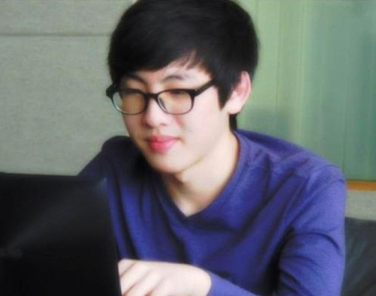
자기소개 - 최연우
HackerSchool - WiseGuys
NickName : yw720
포천고등학교 1학년
SNS : http://fb.com/yw720
Blog : http://yw720.net
Notes:
일단 처음으로 자기소개를 하겠습니다. 저의 이름은 최연우 이구요. 이 사진은 저 입니다! 절대로 연출이 아니고 아는 형이 찍어주셨 답니다! 그리고 소속은 해커스쿨 연구소 WIseGuys 소속되어 있고 닉네임은 와이더블류 칠이공을 쓰고있습니다. 그리고 학교는 경기도 북부쪽에 있는 포천고등학교를 다니고 있으며 1학년 입니다. 이건 제 페이스북 주소구요. 이건 제 블로그 입니다!

Slide 3
목 차
3.20사이버테러 – 기사 안내
3.20사이버테러 – 악성코드 원리 및 분석
3.20사이버테러 – VMware 윈도우XP 악성코드 시연
3.20사이버테러 – 부트영역 복구에 대해
3.20사이버테러 – 피해 사례
3.20사이버테러 – 대처 방안 및 참고자료
앞으로의 사이버 전망 및 마무리 인사(Q&A)
Notes:
다음으로 목차를 설며해드리겠습니다. 처음으로는 기사를 안내 해드리면서 심각성을 말씀드립니다! 그리고 악성코드 분석을 한 후에 Vmware 가상환경인 윈도우XP에서 악성코드를 직접 실행 해봅니다. 재부팅된 후 확실히 손상된 것을 보여준후 부트영역이 복구가 가능한지 어떻게 해야하는지 말씀 드립니다. 그리고 피해 사례에 대해 말을 하고 대청방안 및 참고자료를 소개를 한후에 앞으로의 사이버 전망 및 마무리 인사로 저의 발표는 끝이 납니다!

Slide 4
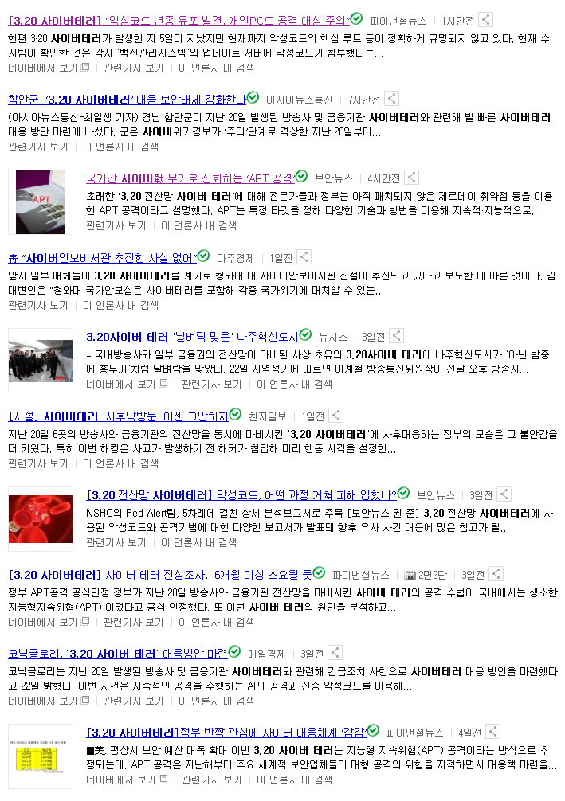
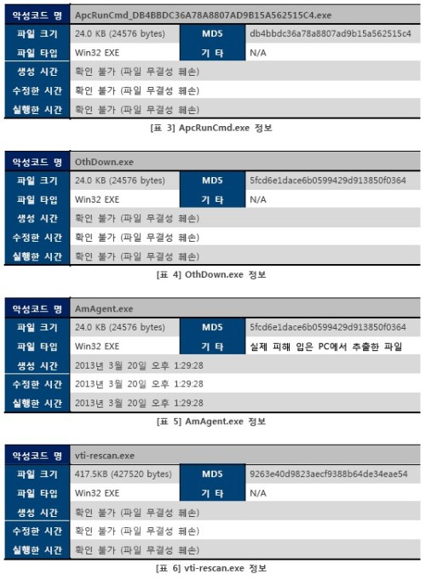
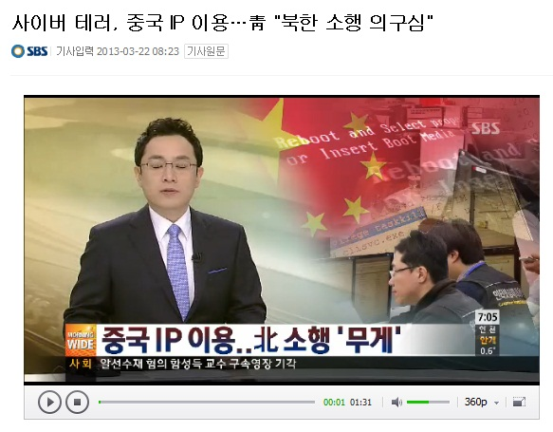
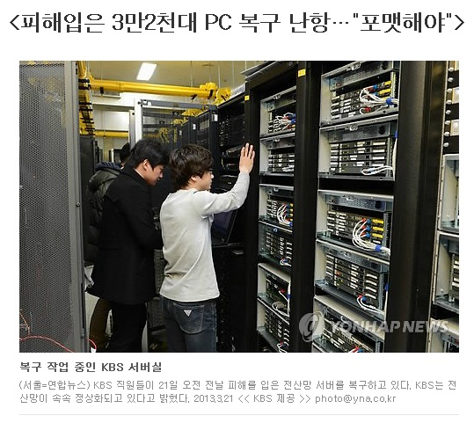
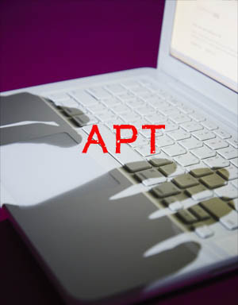
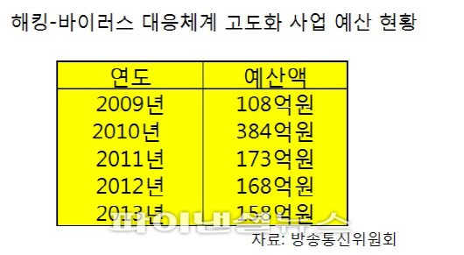
3.20사이버테러 – 기사 안내
Notes:
여기 사진을 보시면 “3.20 사이버테러”만 검색하여도 수많은 기사가 등장합니다. 그 중에 절반은 악성코드에 대해 나오고 있습니다. 더 살펴보니 APT 공격. 제로데이 취약점을 이용한 공격과 후에 2차 공격이나 일어날수 있는 지속적인 공격을 갖은 무서운 APT 공격 기사도 있었습니다! 또 해킹-바이러스 대응체계 정부 예산이 사진과 같이 2009년도에는 108억원 2010년도에는 77디도스 외에 여러 일들도 예산이 올라갔다가 현재는 내려 가고 있습니다. 그리고 3만 2천대의 PC 복구는 난해 하다며 기사가 올라와 포맷이 시급하다는 노동을 재촉하는 기사 또한 보였고 북한과 관련되어 있다. 중국 IP를 이용한 이야기도 있었습니다.

Slide 5
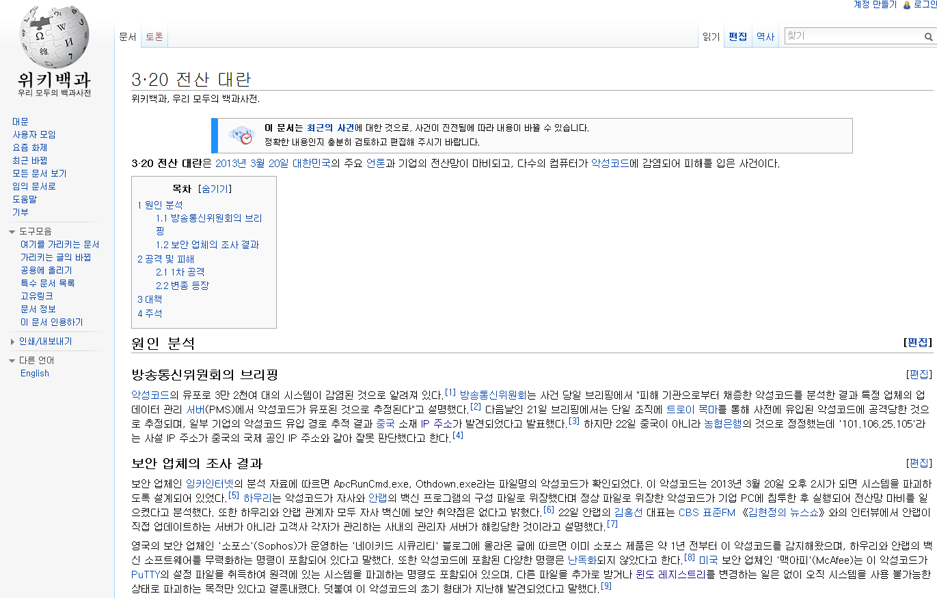
3.20 전산 대란
위키백과 상세 등록
빠른 이해
날짜 기록
원인 분석
대처 방안
기사 거리
… 등등등
Notes:
그리고 네이버에 “3.20 전산 대란” 검색을 하시면 위키백과가 등장하게 되는데 여기서는 전반적인 내용이 상세하게 기록되어 있습니다. 빠른 이해를 할수있고 날짜가 기록됩니다. 그리고 원인 분석이 사진을 보다시피 있고 아래쪽에 대처 방안이 있습니다. 주석을 보시면 기사거리가 있습니다. 참고하시고 보시면 좋겠네요~

Slide 6
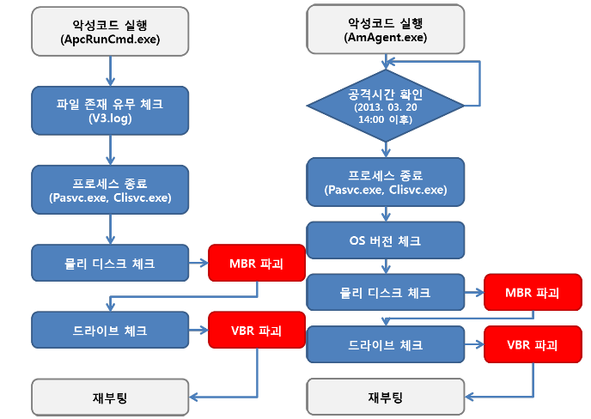
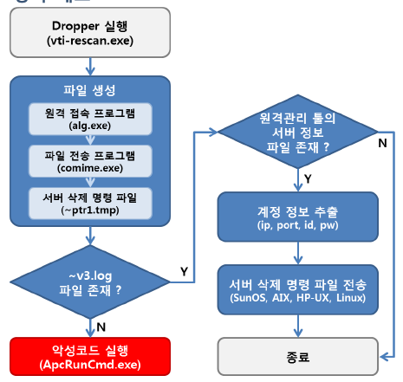
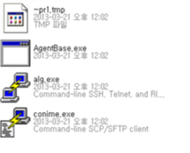
3.20사이버테러 – 악성코드 원리 및 분석
Notes:
이제 악성코드 원리 및 분석 차례입니다. 사진을 보시면 드롭퍼라는 사용자가 인지하지 못하게 파일을 실행하는 파일입니다. 드롭퍼는 처음으로 파일 생성을 한 후에 원격 접속 프로그램을 실행하고 파일 전송 프로그램 실행. 서버 삭제 명령 파일을 실행 한후 v3.log 파일이 존재하지 않으면 바로 악성코드를 실행하고 존재하면 원격관리 툴의 서버 정보파일 존재를 확인합니다. 있을경우 계정 정보를 추출하고 서버 삭제 명령 파일을 전송합니다.
이제 악성코드 실행 시 상황을 설명해드리겠습니다. 아까 말씀해드린 V3.log 를 처음으로 확인합니다. 있을 경우 프로세스를 종료하고 물리 디스크 체크를 한후 부트 영역인 MBR을 파괴 합니다. 그 후 2번쨰 공격인 드라이브를 체크 하고 VBR을 파괴 합니다. 그리고 재부팅 합니다.

Slide 7
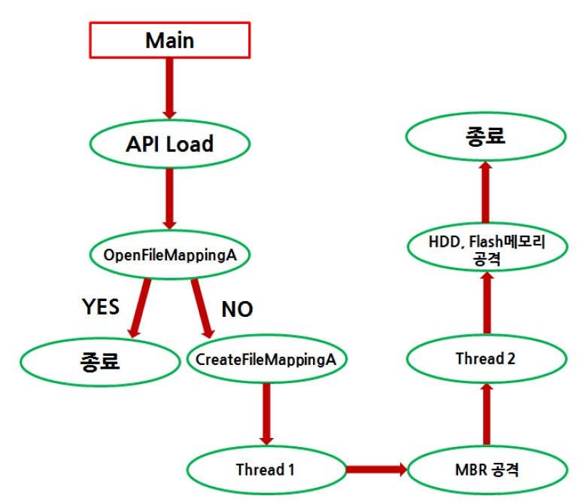
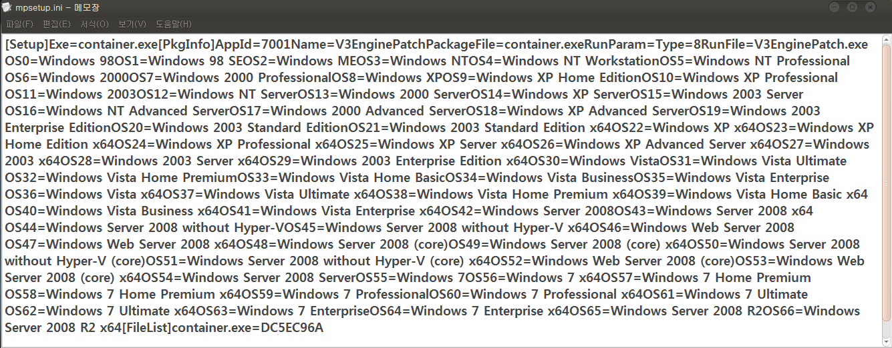
전체적인 공격 프로세스
Main
API Load
OpenFileMappingA
Yes -> 종료, NO -> CreateFileMappingA
Thread1
MBR 공격
Thread
HDD, Flash메모리 공격, 종료

Slide 8
3.20사이버테러 – 악성코드 원리 및 분석 -2
:: ApcRunCmd.exe
1) 악성동작
악성코드 동작조건 시간 비교루틴 존재 X
파일이존재할경우감염동작을수행하지않고바로종료한다.
이외의악성악성동작(특정백신모듈종료/MBR파괴)
상기의샘플과동일하나MBR과디스크볼륨에쓰이는문자열(PR!NCPES) 차이가 있음
:: C:\WINDOWS\Temp\~v3.log
:: OthDown.exe, AmAgent.exe (백신 모듈 종료)
1) 악성동작
A. 특정조건의해 시스템파괴
i. 악성동작이전에감염된시스템의현재시간을조사
악성파일에기록된특정시간(2013년3월20일14:00시) 이전일경우실행을지연한다.

Slide 9
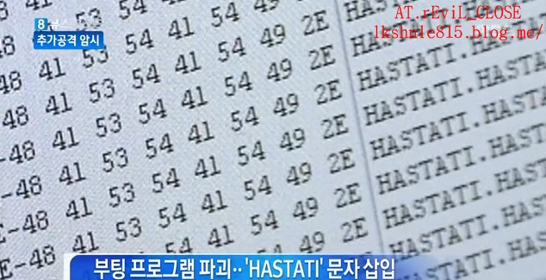
3.20사이버테러 – 악성코드 원리 및 분석 -3
MBR Overwrite
악성코드는 2013년 3월 20일 14시 00분 이후에는 MBR 영역을 “HASTATI.”이라는 문자가 반복되는 문자열을 생성하고 MBR 영역을 덮어 쓴다. 이로 인해 MBR 영역이 파괴되고 이후 재부팅하는 코드 실행으로 인해 시스템은 정상적으로 부팅할 수 없게 된다.
File Overwrite
악성코드는 “B:\” 드라이브부터 순차적으로 드라이브의 타입을 확인한다. 드라이브 타입이 DRIVE_REMOVABLE 또는 DRIVE_FIXED일 경우 하위 디렉토리를 검색하고 각 파일의 경로를 추출한다. 추출한 경로가 시스템 디렉토리, “Program Files”, “ProgramData”인지 확인한다. 이와 같은 경로에 해당하지 않는 경우 파일의 일부분을 “HASTATI.”라는 문자열로 덮어 쓴다. 파일 각각에 대해 덮어쓰는 과정이 끝나면 파일을 삭제한다.

Slide 10
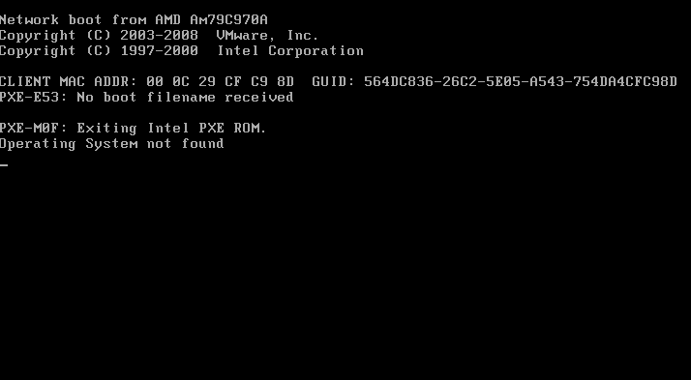
3.20사이버테러 – Vmware 윈도우XP ㅡMBR 손상 시연
Notes:
이제 Vmware 윈도우XP에서 샘플 악성코드를 임의적으로 클릭해서 MBR 손상 시현을 해보겠습니다. 간단한 exe 파일 하나를 클릭 후 직접 재부팅을 하면 부트영역인 MBR 부분이 손상된 것을 보실 수 있습니다. 이러한 샘플 악성코드로도 많은 악용이 가능될수도 있으며 응용도 될수 있습니다. 이번 악성코드 같은 경우 이렇게 변종으로 13가지 정도 나왔다고 합니다. 피해 사례가 더 일어나지 않을까 예상 중 입니다.

Slide 11
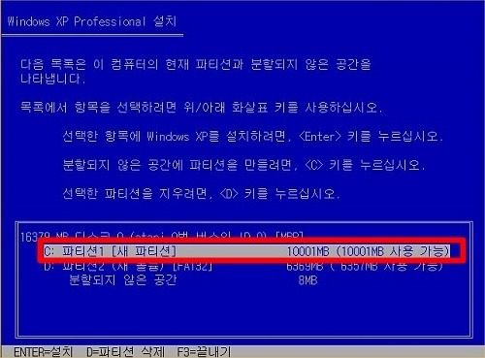
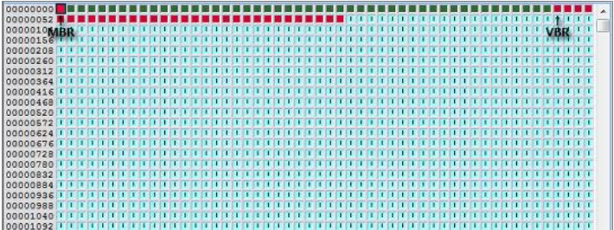
3.20사이버테러 – 부트영역 복구에 대해
부트영역의 마스터부트레코드(MBR)볼륨부트레코드(VBR) 손상
시스템 수동적인 복구 가능(NSHC). 속도↓ 일반사용자X
최종적인 결론 : 포맷
Notes:
마스터부트레코드(MBR)이란?하드디스크의가장앞에기록되어있는시스템기동영역으로써, PC의전원가동시MBR 영역의데이터를로드하여, OS가기동됩니다.
볼륨부트레코드(VBR)이란?NTFS 구조의가장앞에위치하는영역으로써, FAT 예약된영역과유사하게부트섹터와추가적인부트코드가저장됩니다.
MBR과 하드디스크 부분인 VBR이 손상이 되며 부트영역을 복구는 가능 합니다. 복구는 가능하지만 일반 사용자가 도전하기에는 어려움이 있지 않을까 생각이 되며 포맷보다 속도가 늦을 거라고 생각 합니다. 시스템을 수동적으로 복구 해주는(NSHC)에 맡겨 복구하는 방법도 있다고 합니다.

Slide 12
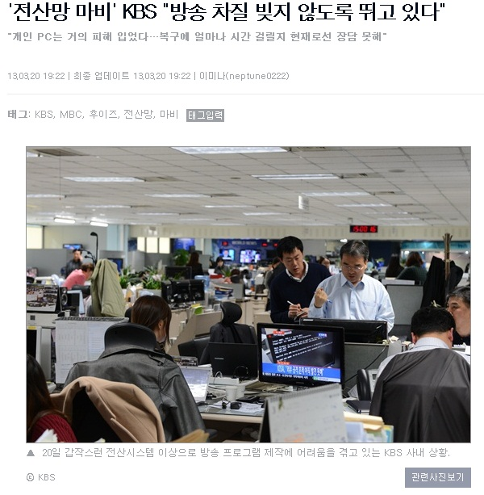
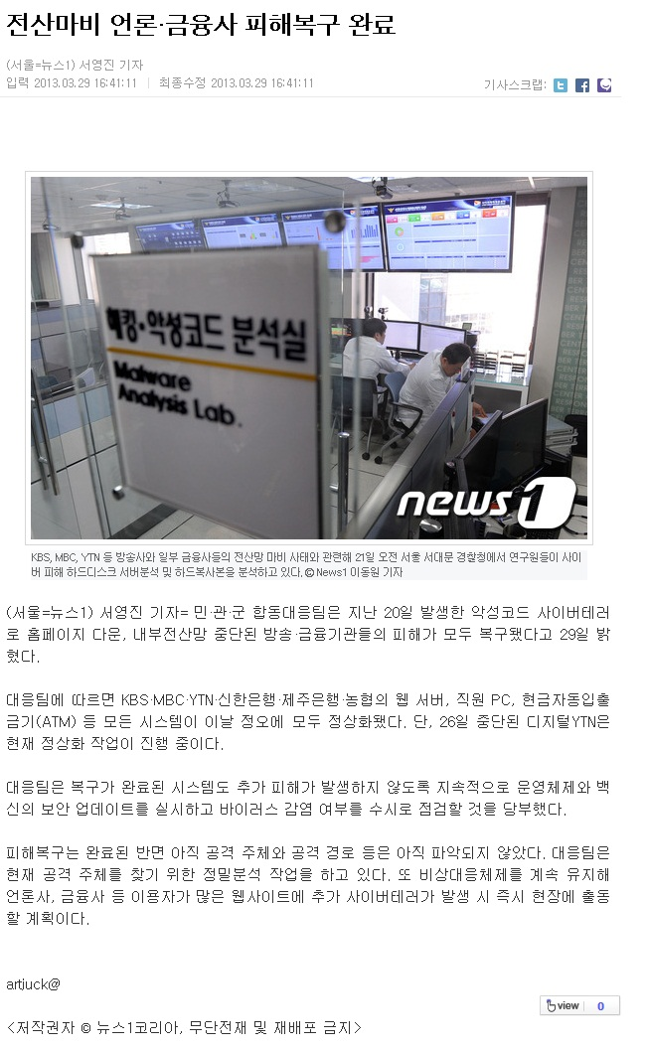
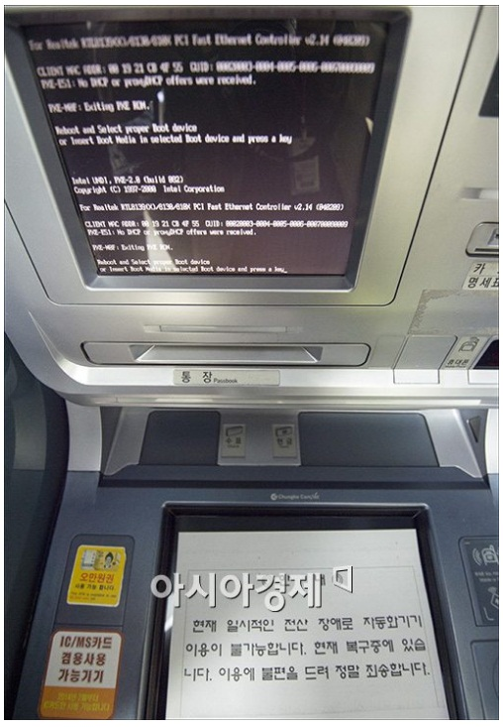
3.20사이버테러 – 피해 사례
KBS, MBC, YTN 등 주요 방송사와 신한은행, 농협 등 일부 금융사 전산망 마비
ATM 기기에 전산장애 안내문을 부착
사용 불가. 모든 사람에게 피해.
기사난 5군데 이외에도 피해입은 업체는 많음.
금융권의 다른 회사들도 피해.
Notes:
이번에 피해사례를 살펴보면 KBS, MBC, YTN 등 주요 방송사와 신한은행, 농협 등 일부 금융사 전산망 마비가 되었고 사진과 같이 ATM 기기에 전산장애 안내문을 부착시켰다고 합니다. 이로서 ATM 기기를 사용하지 못하는 시민들에게 피해가 전체적으로 소규모로 일어났습니다.

Slide 13
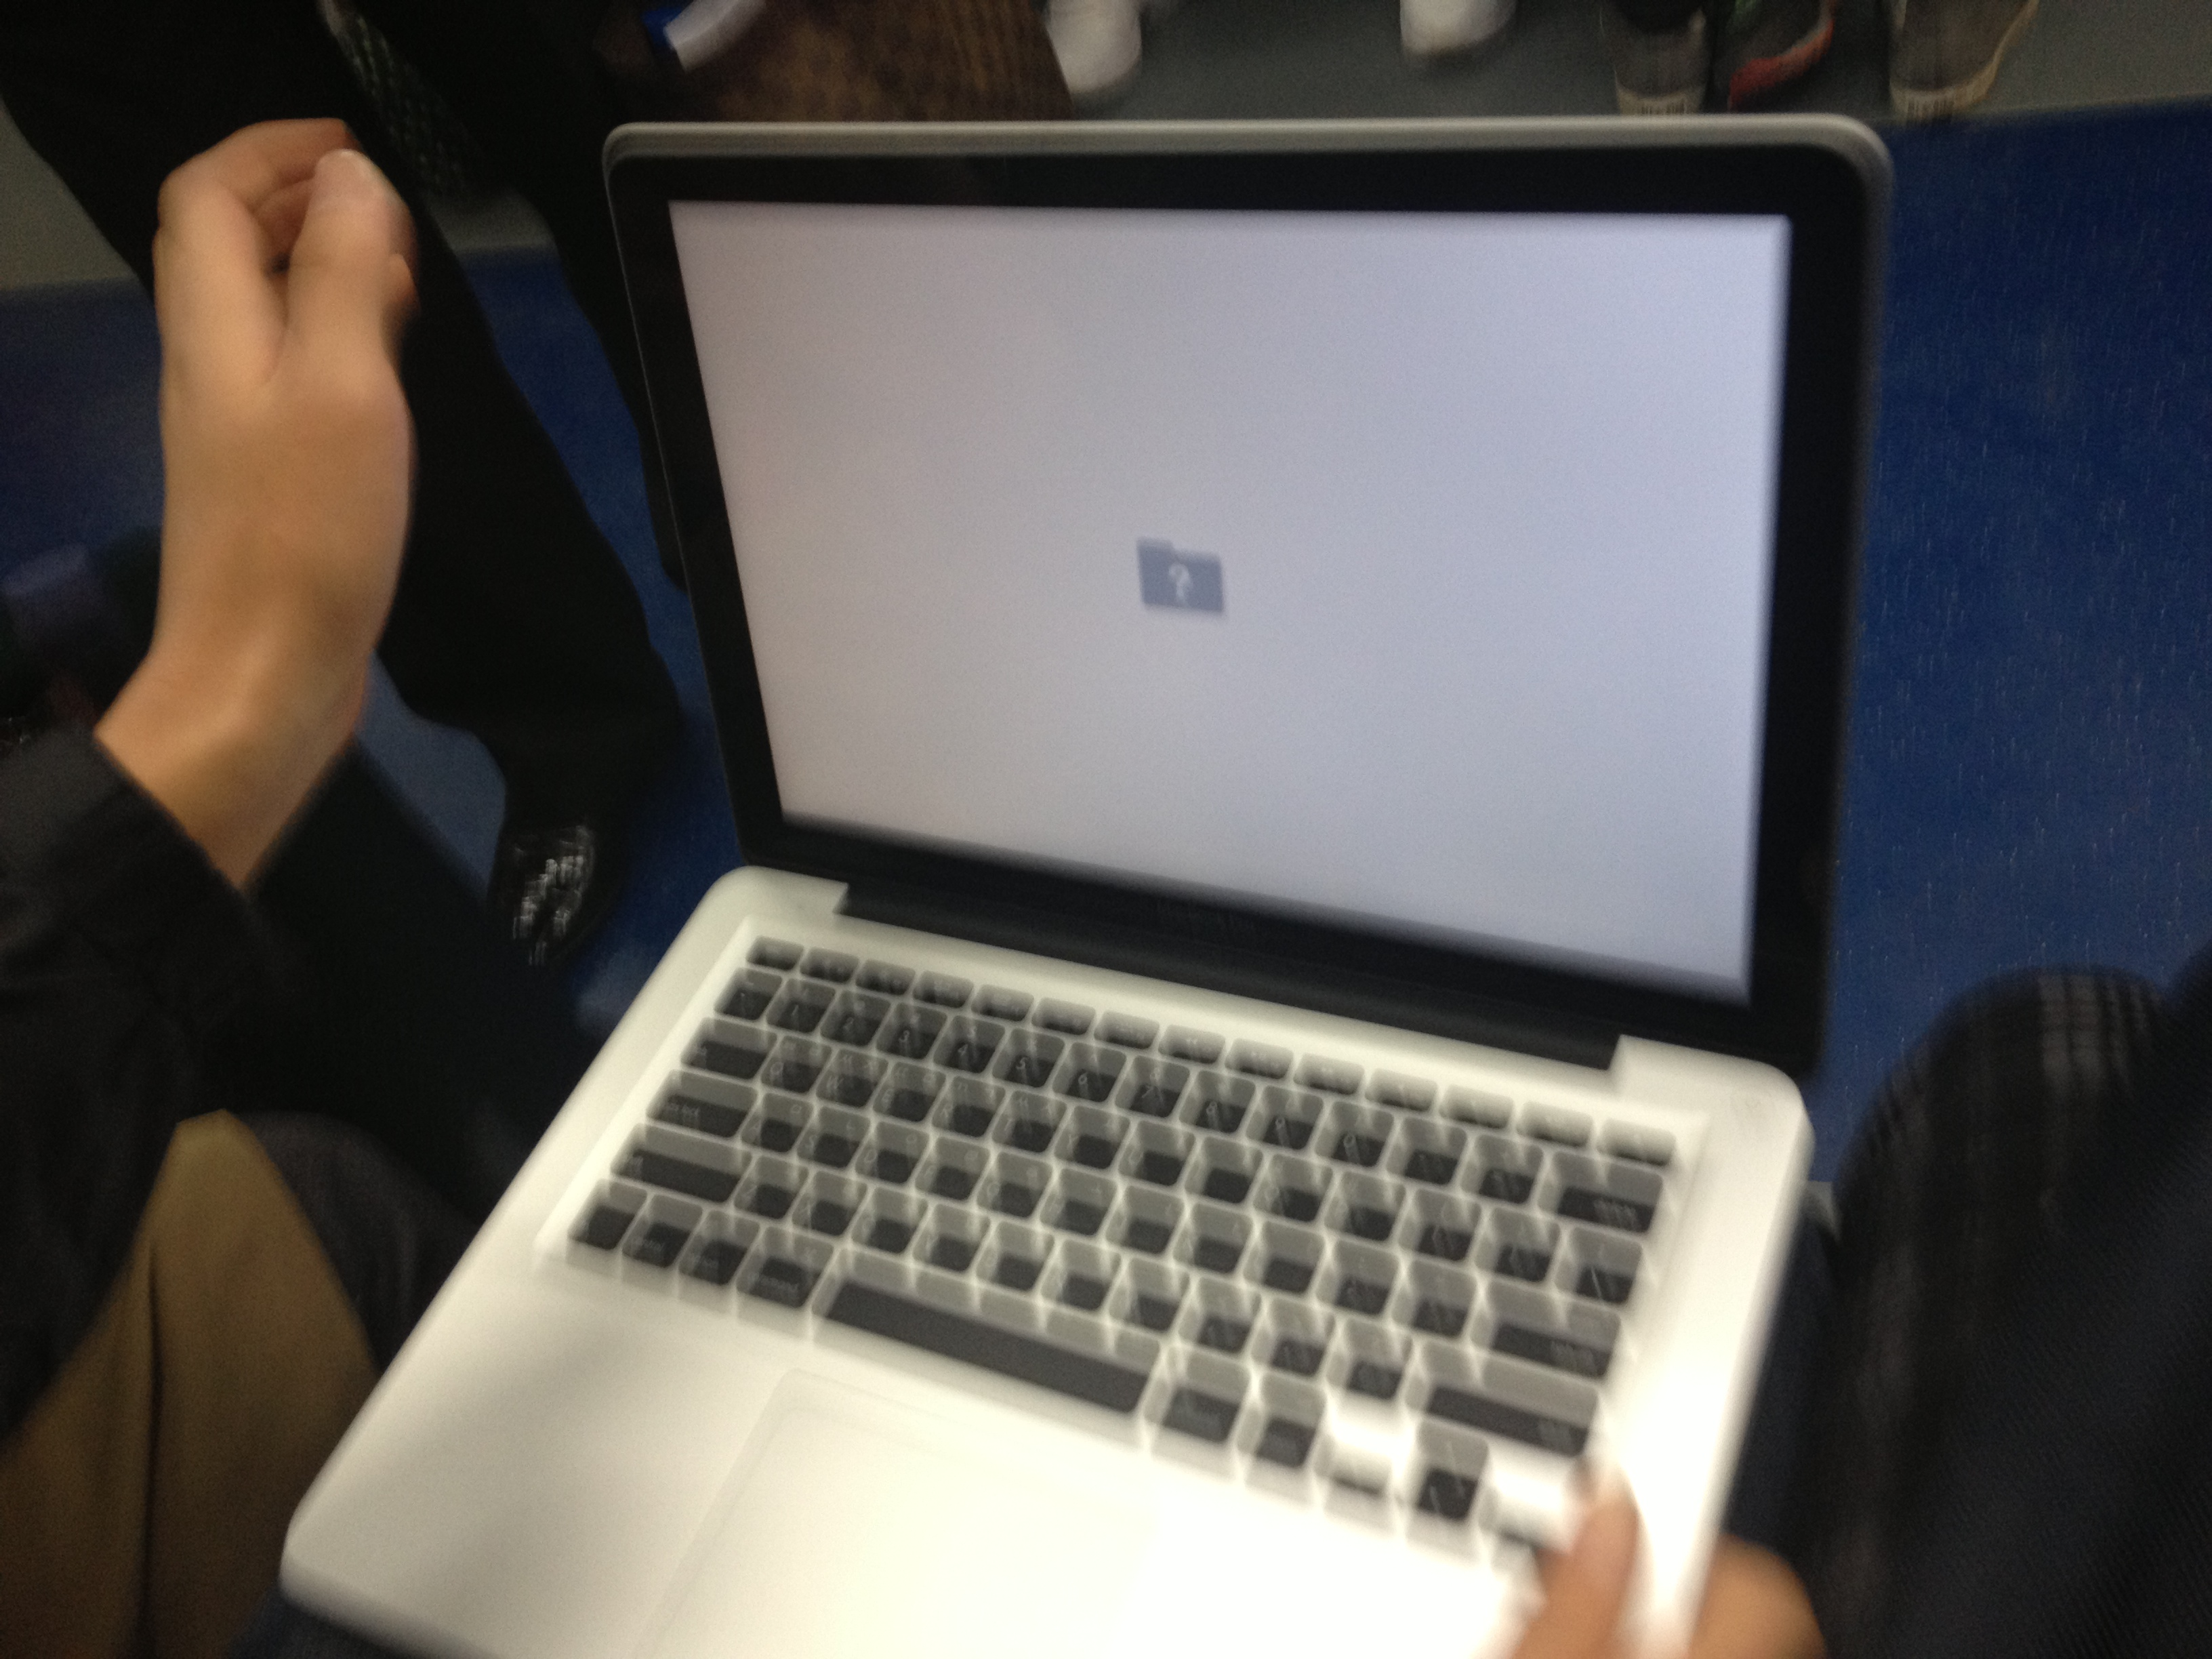
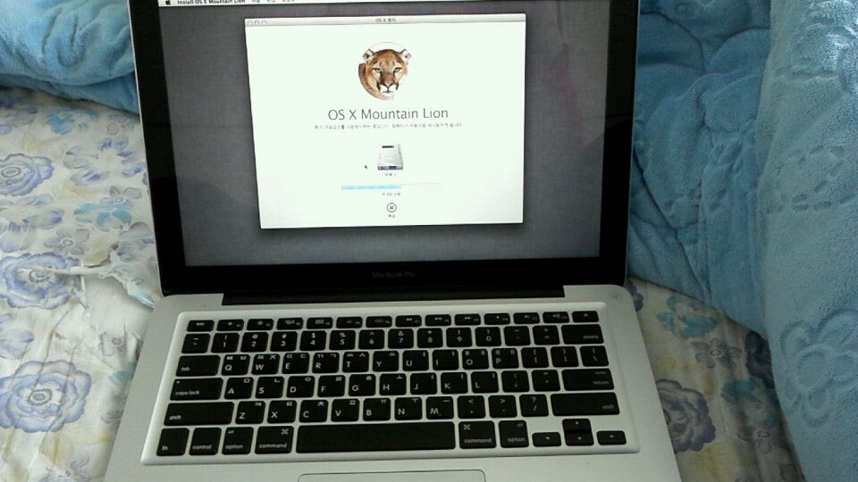
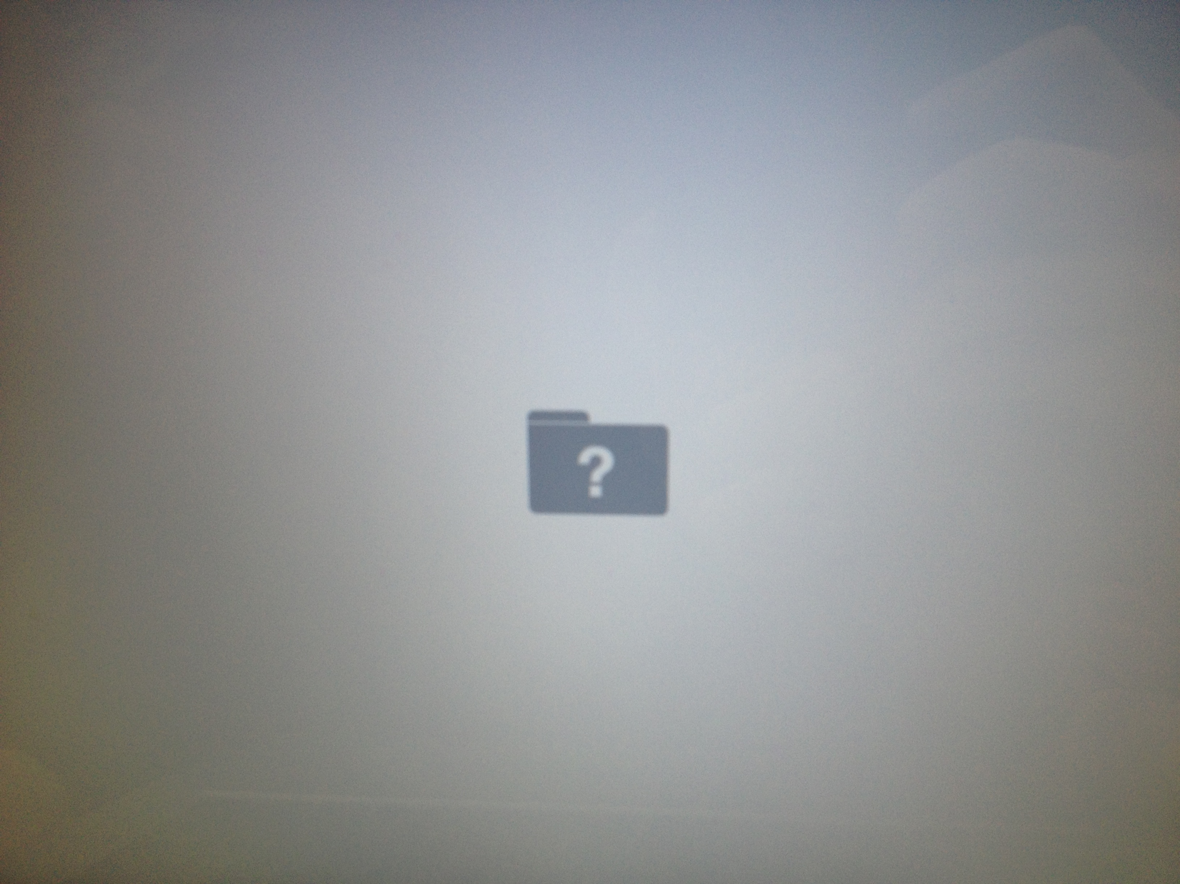
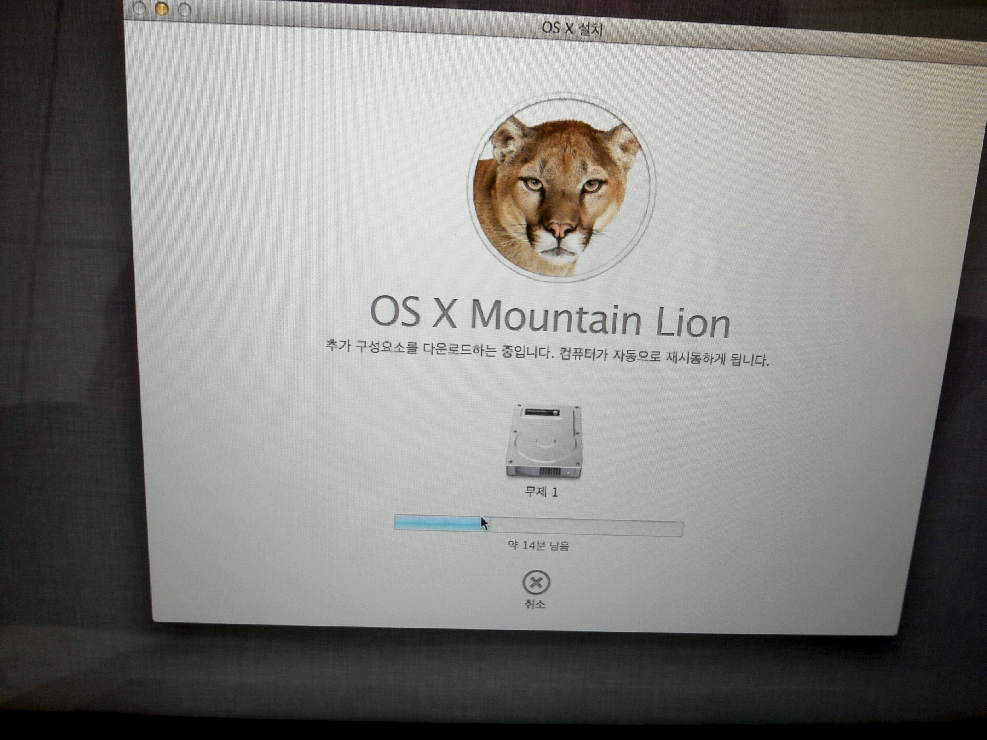
3.20사이버테러 – 피해 사례 -2

Slide 14
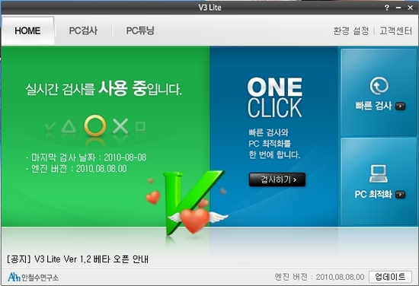
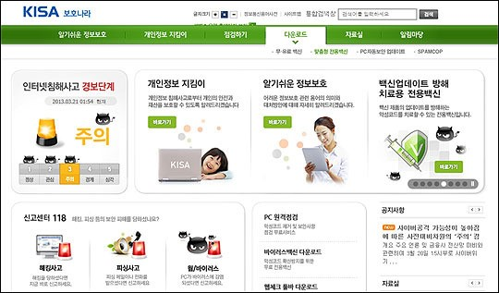
3.20사이버테러 – 사전방지 및 대처방안
Notes:
개인PC를 사용하시는 모든 여러분은 백신을 실시간 사용해주시면 됩니다. 누구나 알다시피 안랩에서 제공하는 V3가 있으며 하우리에서 나오는 백신과 KISA 보호나라에서 무료로 제공하고 있습니다.

Slide 15
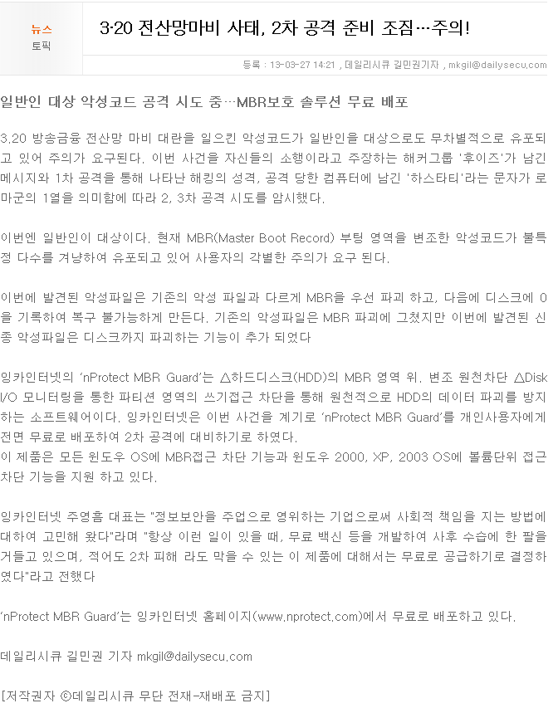
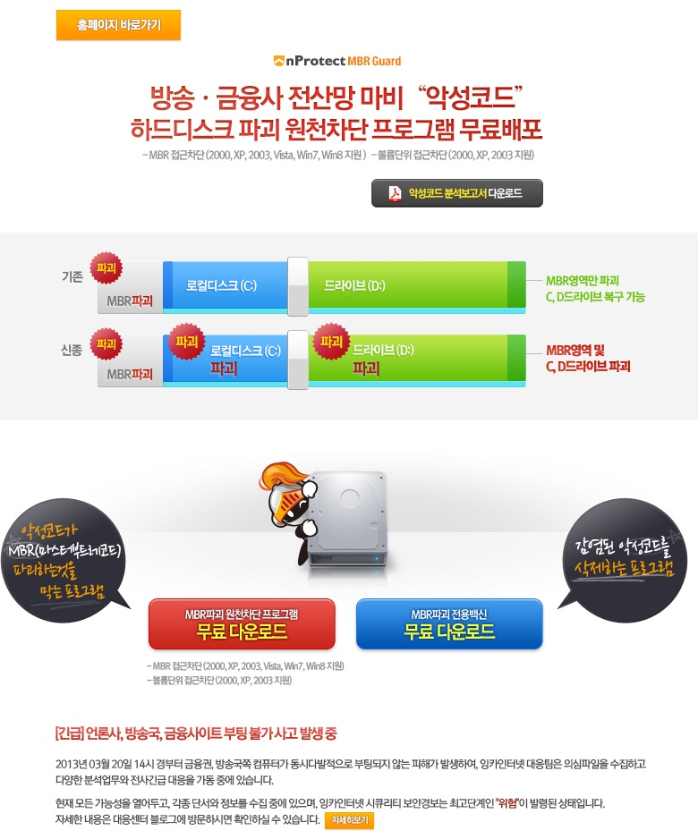
3.20사이버테러 – 사전방지 및 대처방안
MBR 차단 프로그램
http://www.nprotect.com/index.html

Slide 16
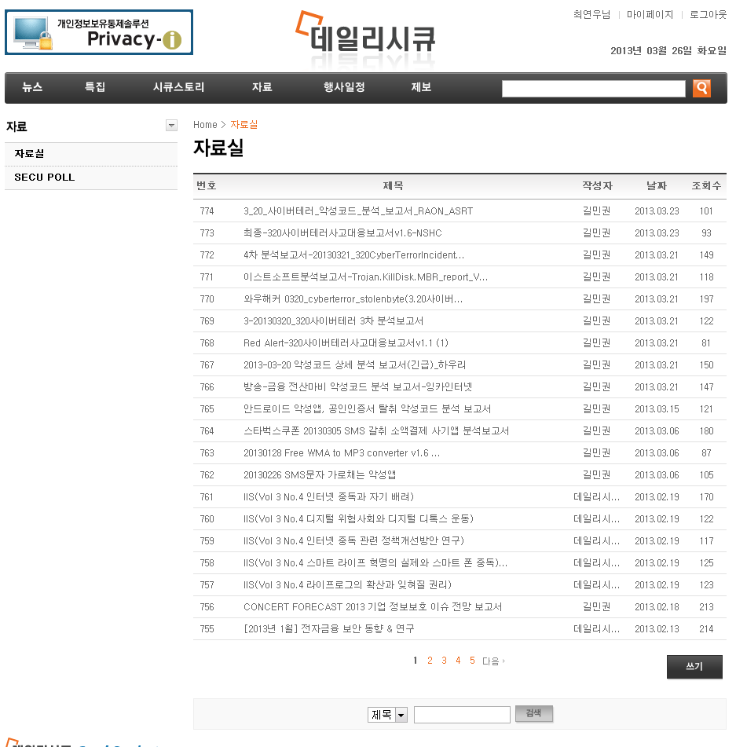
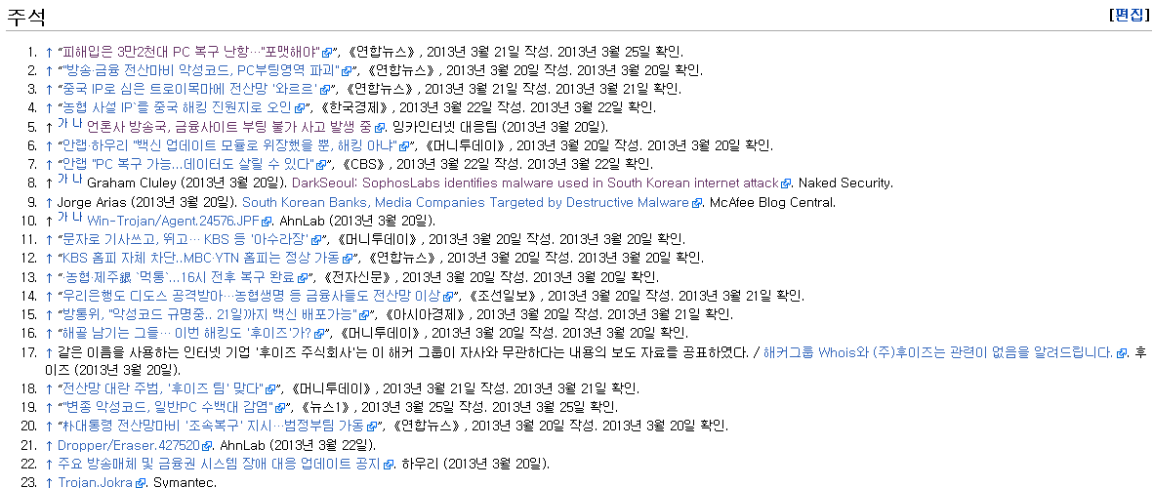
3.20사이버테러 – 참고자료 소개
데일리시큐 자료실. 보고서 안내
위키백과 – 3.20 전산대란 주석
Notes:
이제 참고자료를 소개 해드리겠습니다. 보안기사를 올리는 데일리시큐를 가보면 상단 탭에 자료실이 있습니다. 자료실에 요번에 작성된 보고서가 정리되어 있으니 참고하시면 좋을 듯 합니다. 또 아까 말씀드린 위키백과 – 3.20 전산대란을 가보시면 주석쪽에 많은 기사들이 등록이 되어있으니 보시길 바랍니다!

Slide 17
앞으로의 사이버 전망
이번 3.20 사이버테러 더욱 더 많이.
보안체계 발전.
보안 인재양성 프로그램 많은 창설.
정부 예산 투입
많은 꿈나무.
Notes:
앞으로의 사이버 전망은 저의 의견으로서는 이번 3.20 사이버테러가 더욱 더 많이 일어났으면 좋겠습니다. 그래야 대한민국이 많은 발전이 있지 않을까 싶고 보안체계가 튼튼해지지 않을까 싶습니다. 그리고 보안 인재양성 프로그램을 지금보다 많이 늘리는 것이 좋을 것 같습니다. 그럴려면 정부 예산이 아까 기사보다 다시 오르면 좋겠습니다. 많은 꿈나무의 꿈이 되지 않을까 싶습니다.

Slide 18
Q&A

Slide 19
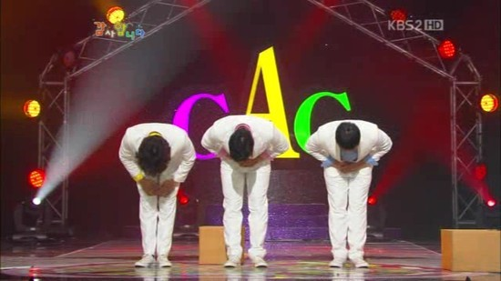
마무리 인사
Notes:
마지막으로 “ 감사합니다~!” ㅋㅋㅋㅋ

